Slide 1
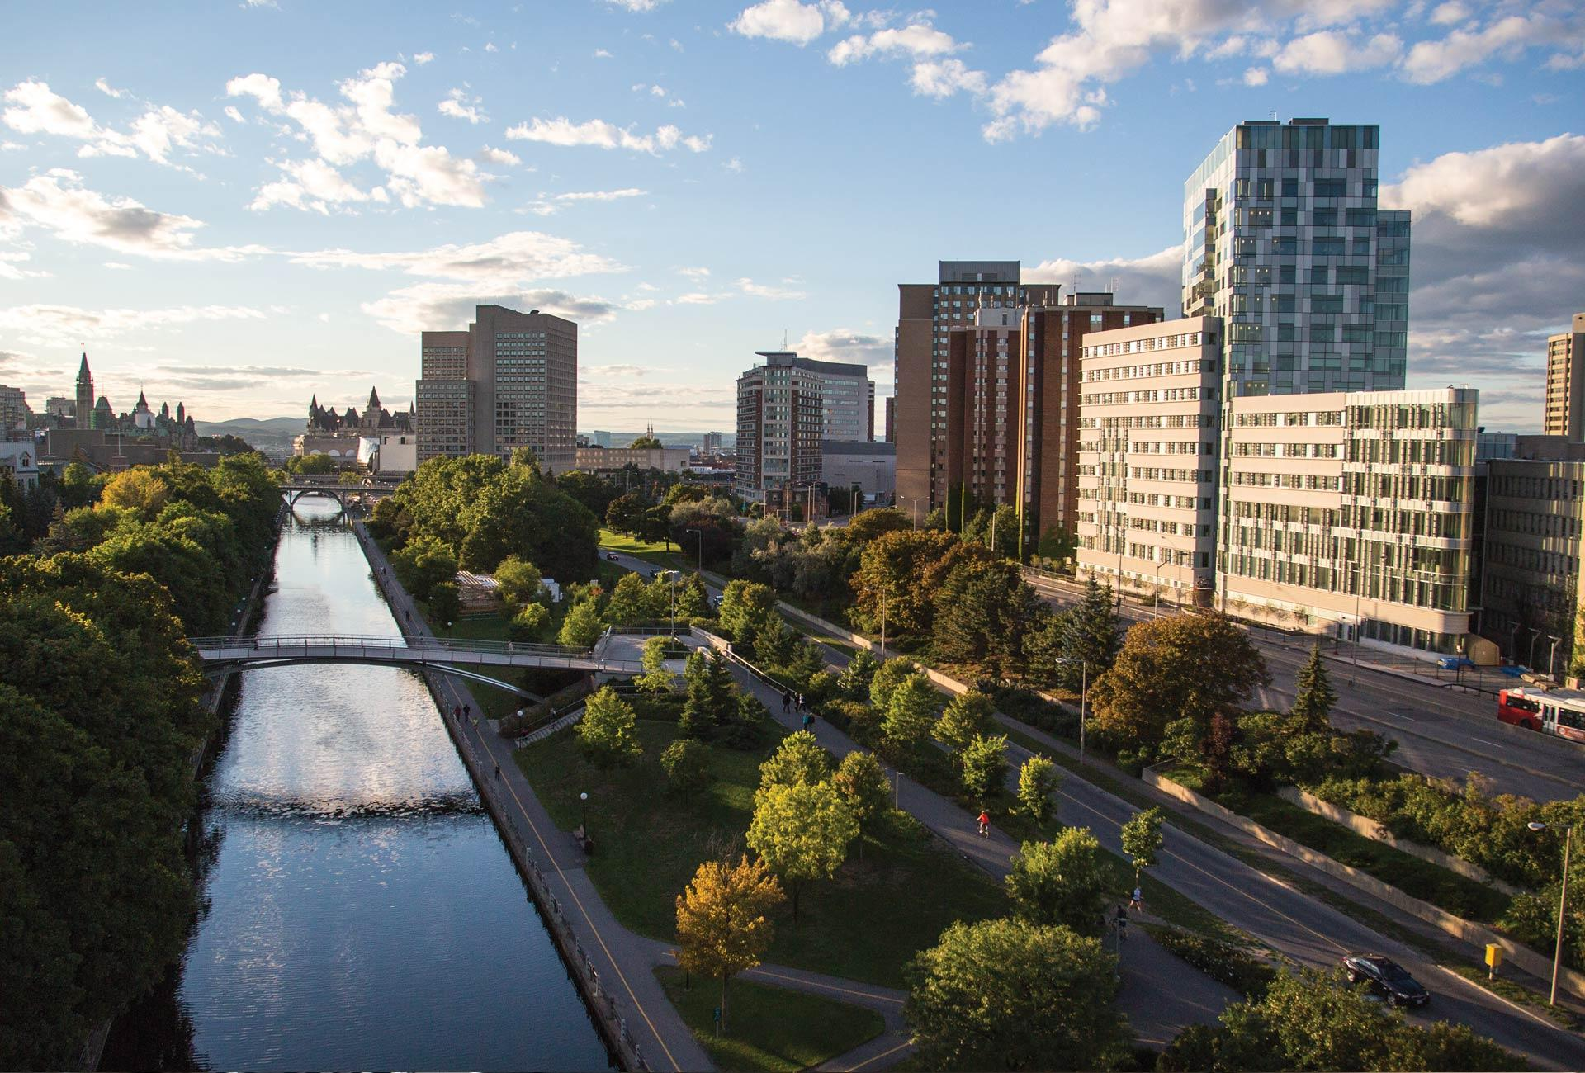

CareerBud: Your friendly Job recommender chatbot
Zeinab Keserwan, Mohammed Adnan, Kartik Banga, Harish Nair
uOttawa.ca
Notes:
PAGE COUVERTURE (option 2)
REMARQUE : À lire avant d’utiliser le gabarit
Les éléments suivants du gabarit ne peuvent pas être modifiés : • En-tête institutionnel grenat (Université d’Ottawa | University of Ottawa) • Pied de page institutionnel comprenant la bande grise et grenat ainsi que le logo
Les éléments suivants du gabarit peuvent être modifiés : • L’adresse Web uOttawa.ca dans le pied de page peut être personnalisée afin de répondre aux besoins de l’utilisateur et le nom du document peut être inséré à la droite de l’URL si nécessaire. Vous pouvez simplement taper l’adresse Web désirée dans la boîte appropriée
• La photo ou l’image de fond peut être remplacée par celle de votre choix
COVER PAGE (option 2)
NOTE: Read before using template
The following elements of the template must remain untouched and cannot be modified:
• Corporate (Université d'Ottawa | University of Ottawa) garnet header
• Corporate uOttawa footer including the grey/garnet stripe and logo
The following elements of the template may be customized:
• You may include the uOttawa.ca URL of your choice in the footer, and insert the name of the document to the right of the URL, if needed
• The URL can be customized to a specific URL by following these simple steps: On the PowerPoint View tab, in the Master Views group, select Slide Master. Select the third slide on the left side panel, and type in the desired URL on the slide • The photo or background image may be replaced by the photo or background image of your choice

Slide 2

Conquering the Job Hunt: Your Trusted Companion, CareerBud!

Slide 3
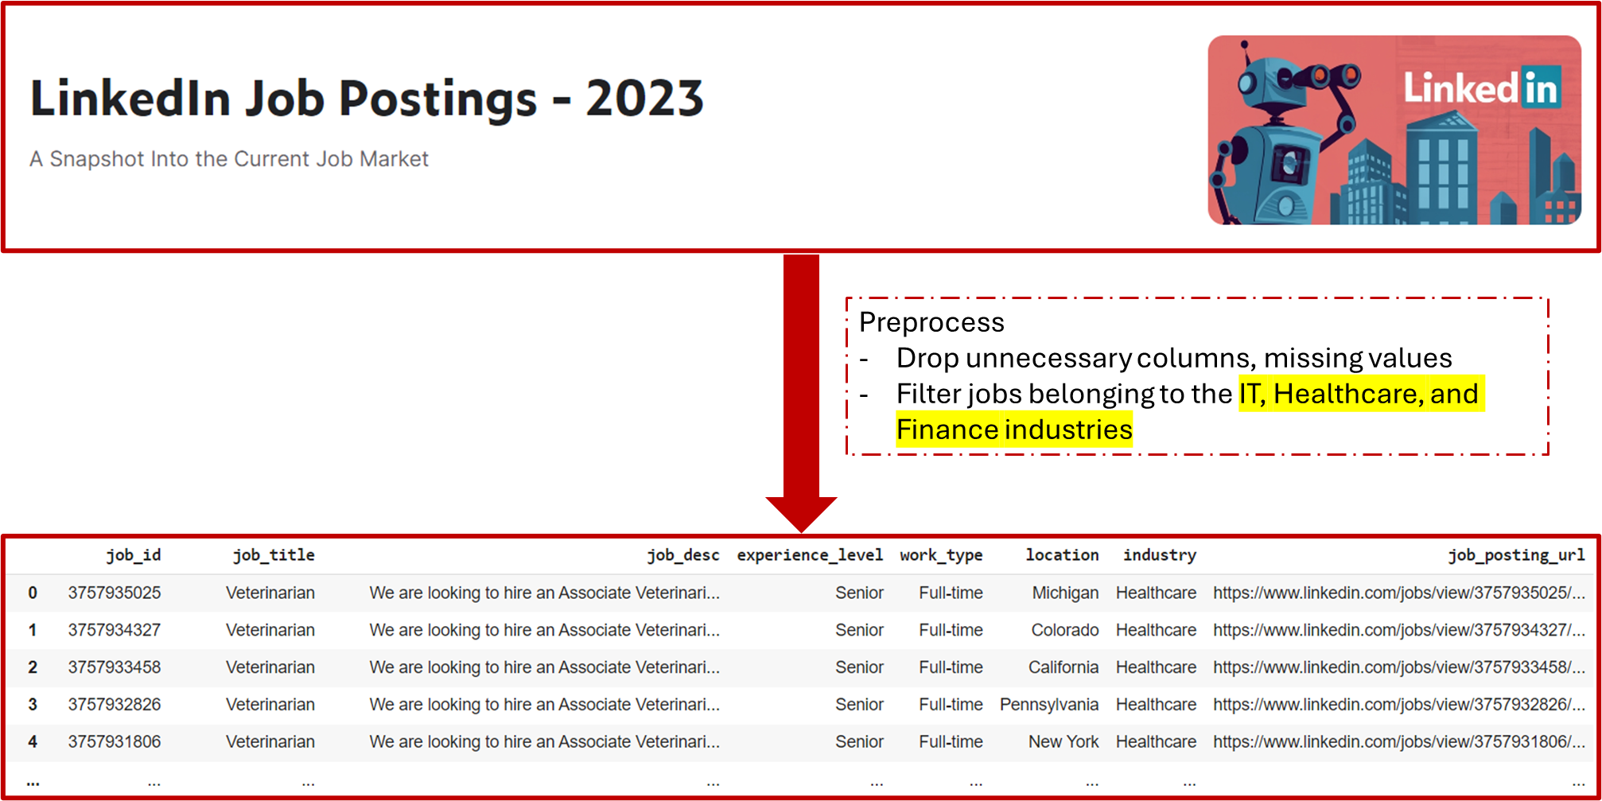
Dataset Dive: Unveiling the Core of CareerBud's Recommendations

Slide 4
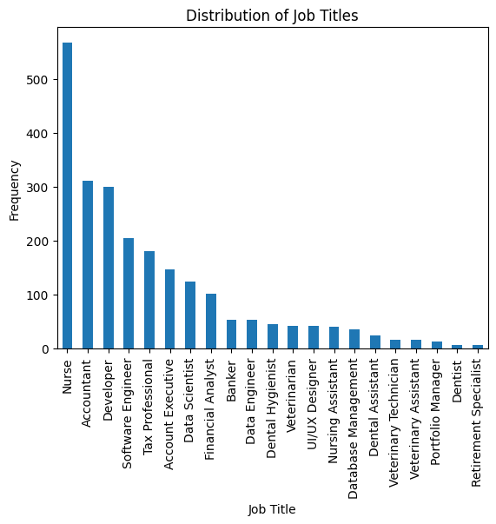
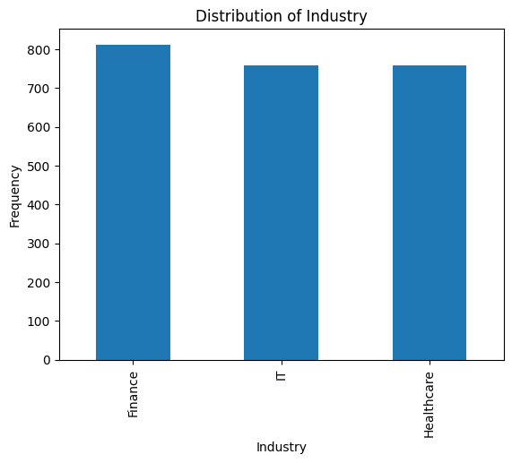
Dataset Dive: Unveiling Industry and Job Title Dynamics

Slide 5


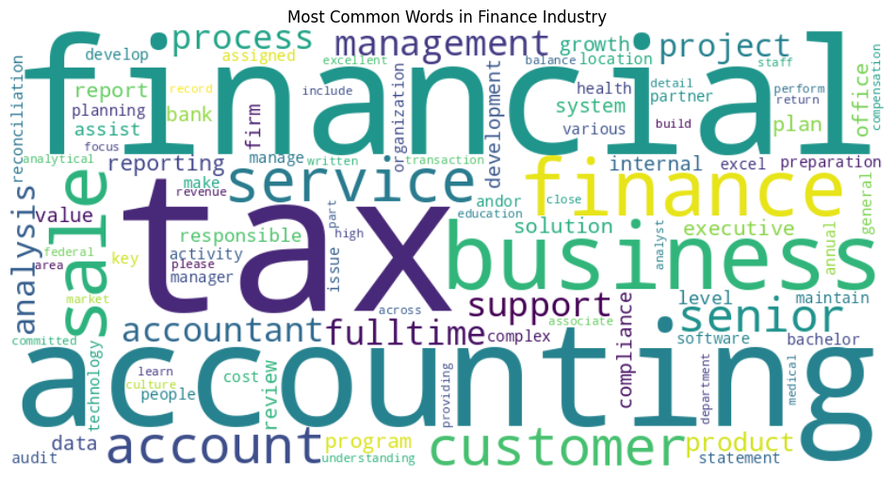
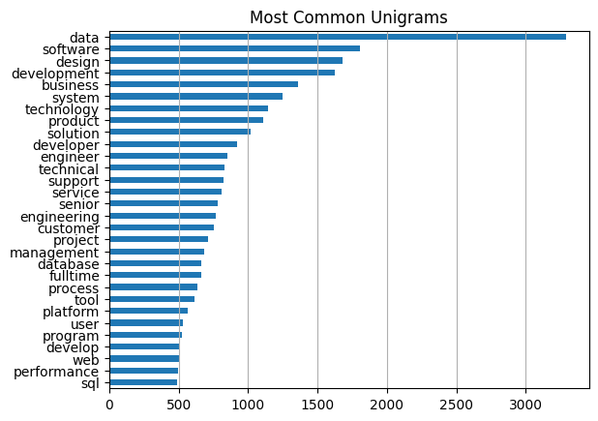
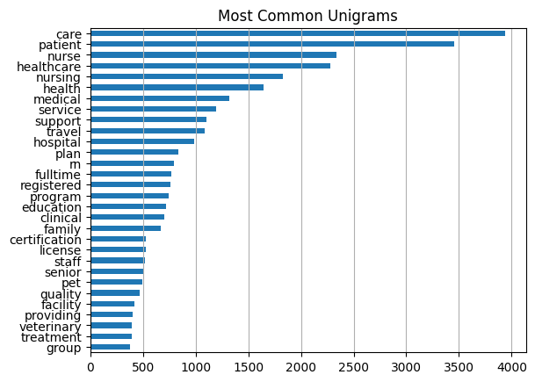
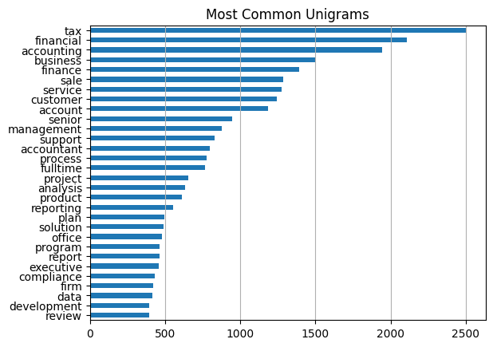
Dataset Dive: Revealing Industry Insights Through Word Clouds and Unigram Frequencies
IT
Healthcare
Finance

Slide 6
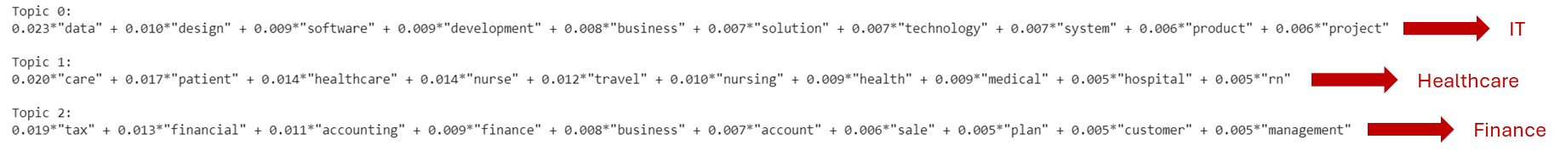
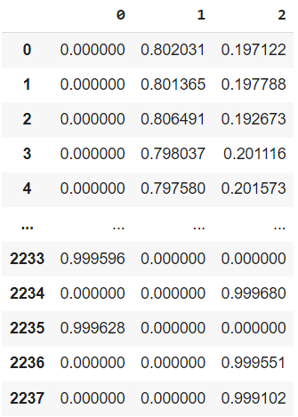
LDA Vectorization: Transforming Data into Insights with Topic Modeling
Words and corresponding probabilities:
Vectorized Data
Individual Topic Coherence
Topic 0 IT | Topic 1 Healthcare | Topic 2 Finance
-0.805915 | -0.089642 | -1.40006
Average topic coherence |  | -1.0341

Slide 7
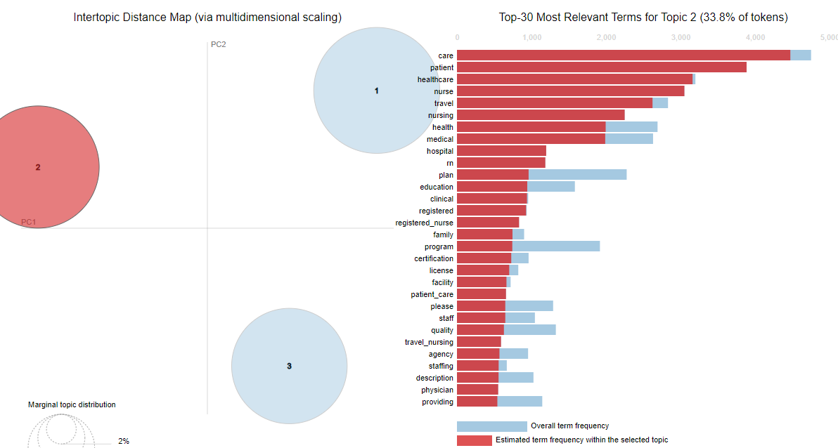
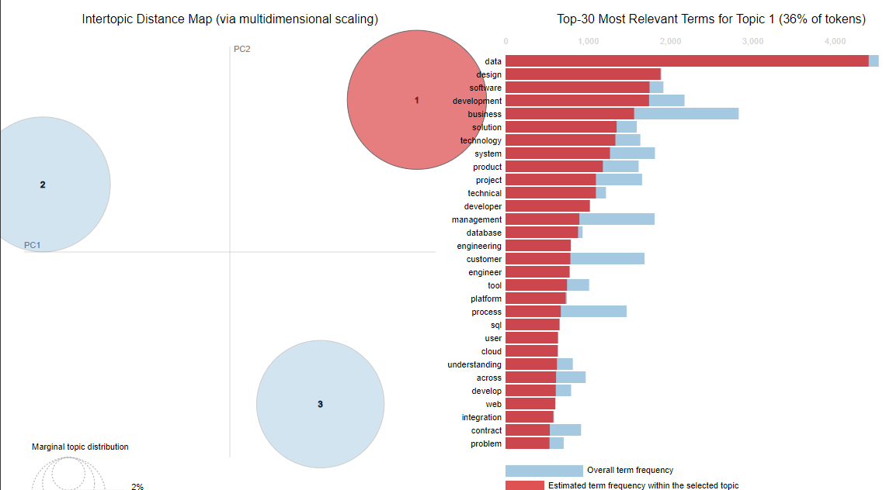
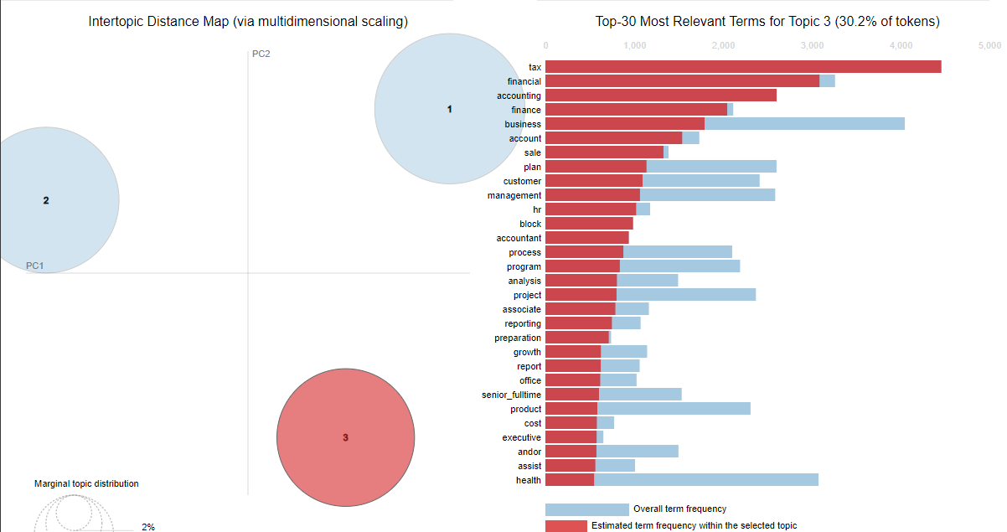
LDA Vectorization: PyLDAvis
Topic1 - healthcare
Topic0 - IT
Topic2 - Finance

Slide 8
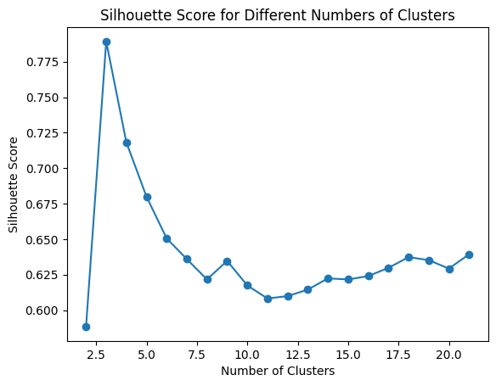
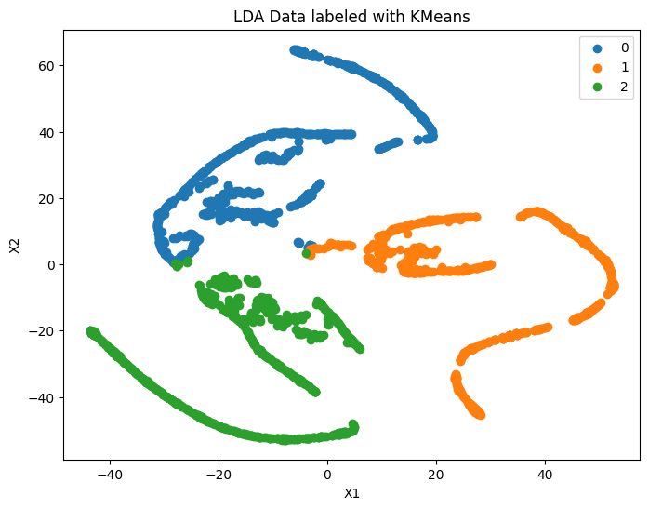
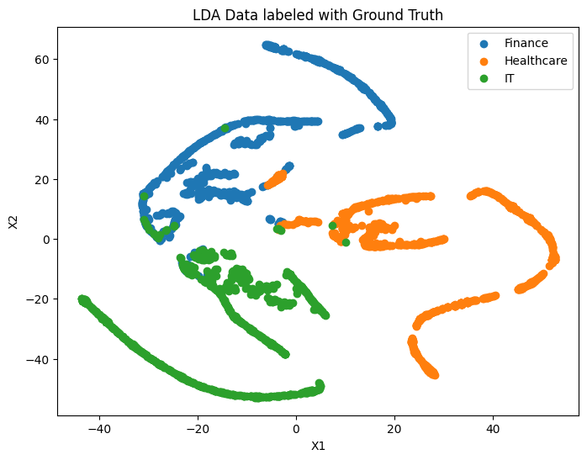
Clustering Model: Exploring Data Patterns with KMeans
Number of Clusters | Silhouette Score
2 | 0.58856
3 | 0.789207
4 | 0.718183
5 | 0.679902
Optimal number of clusters = number of industries
= number of LDA topics
Cluster 0: 📈 Finance
Cluster 1: 💉 Healthcare
Cluster 2: 💻 IT

Slide 9
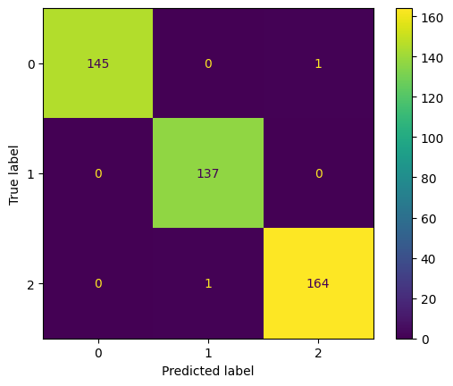
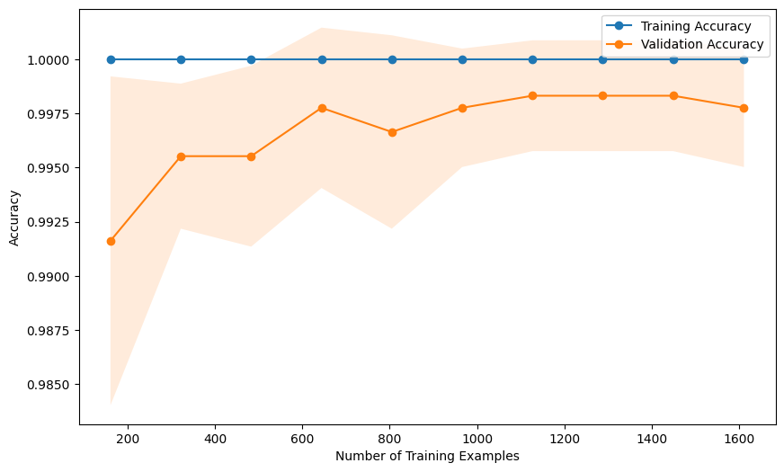
Champion Classifier: Job Labeling with Random Forest
Model | Precision | Recall | F1 Score
RF LDA | 1 | 0.99 | 0.99

Slide 10
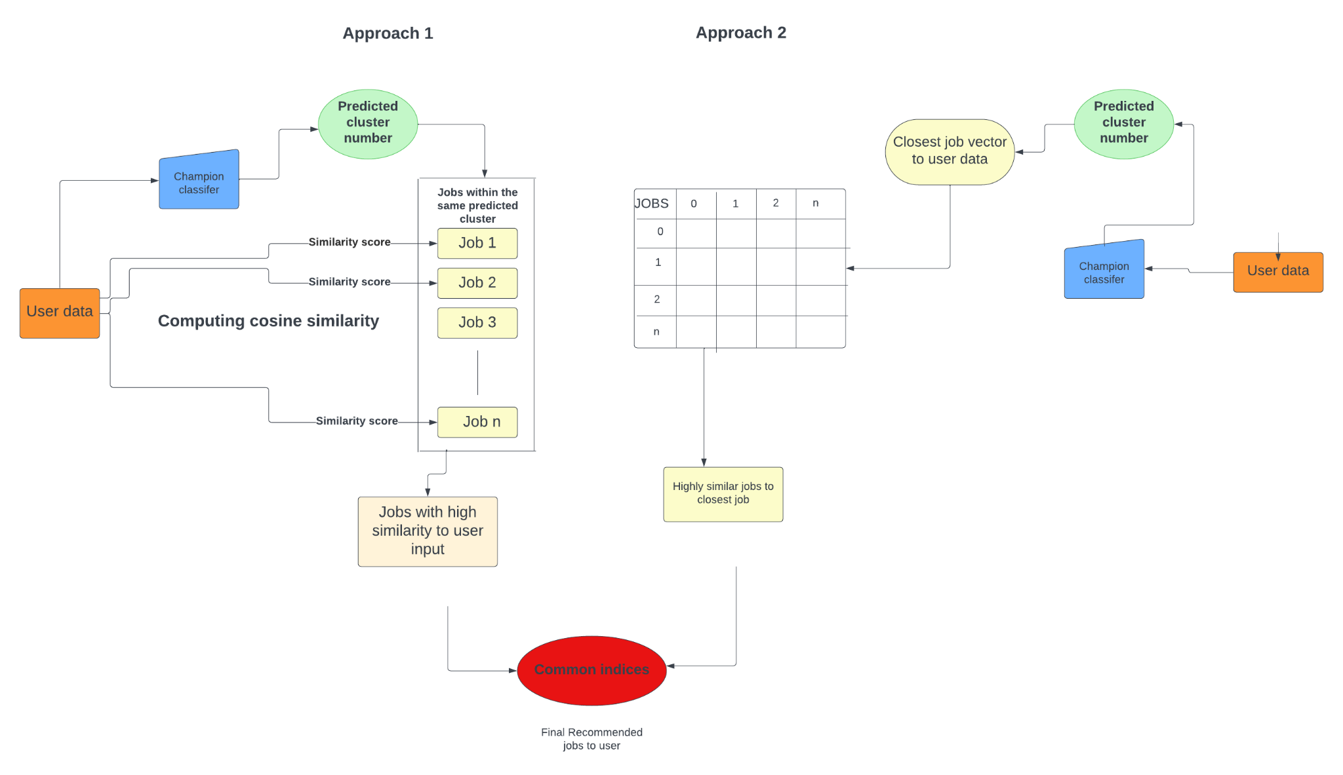
Recommender Engine: Tailoring Jobs with Content-
Based Filtering and Dual Strategy Fusion

Slide 11
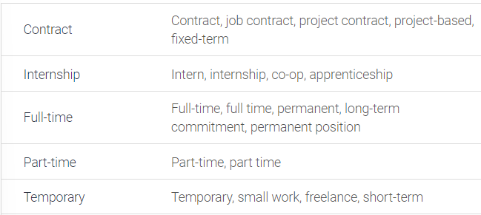
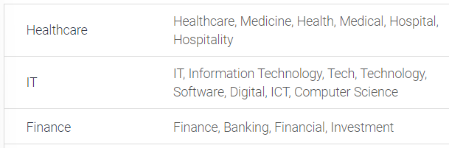
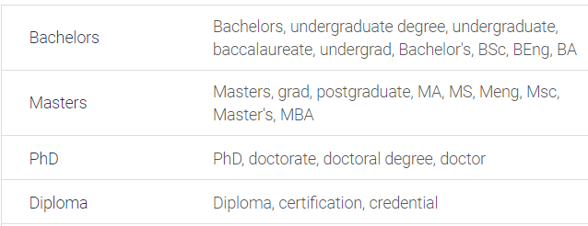
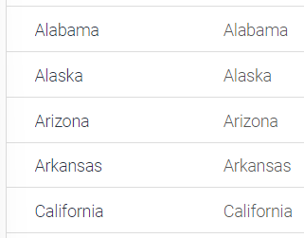
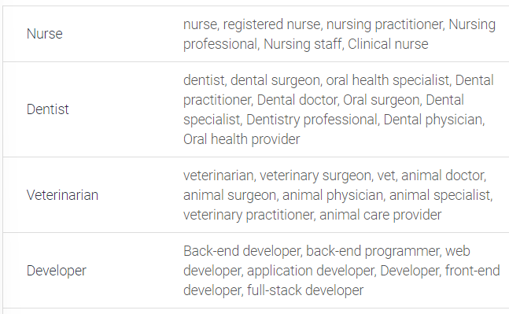
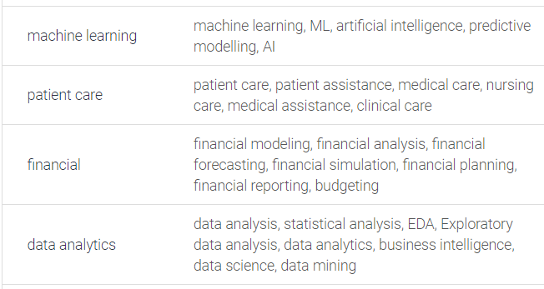
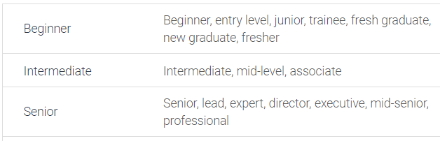
CareerBud Design: Dialogflow Entities to Capture User Profile
@work_type
@industry
@level_of_education
@location
@job_title
@skills
@level_of_experiencel

Slide 12
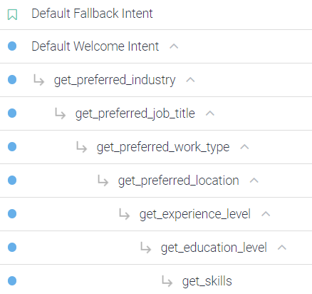
CareerBud Design: Dialogflow Intents for User Profile Build-up

Slide 13
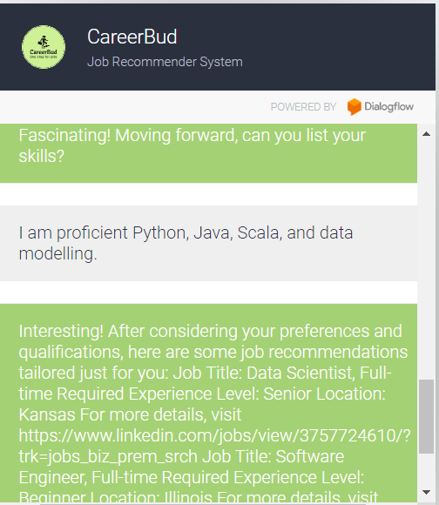
CareerBud at Play
User Profile:
Industry: IT
Job Title: Data Scientist
Work Type: Full-time
Location: Kansas
Experience Level: Senior
Education Level: Bachelor’s

Slide 14
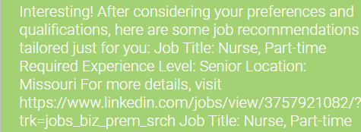
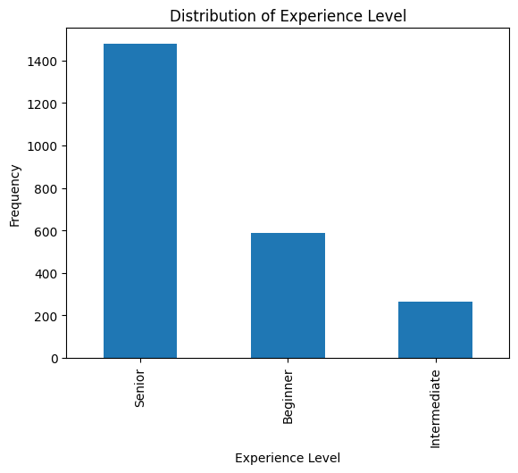
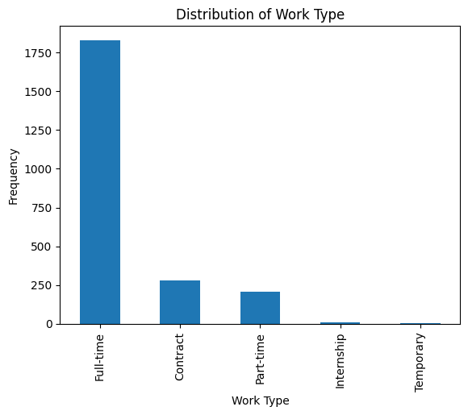
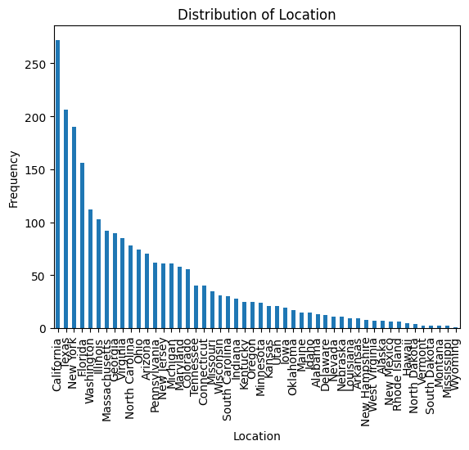
CareerBud at Play
User Profile:
Industry: Healthcare
Job Title: Nurse
Work Type: Full-time
Location: California
Experience Level: Beginner
Education Level: Bachelor’s
Unbalanced Data

Slide 15
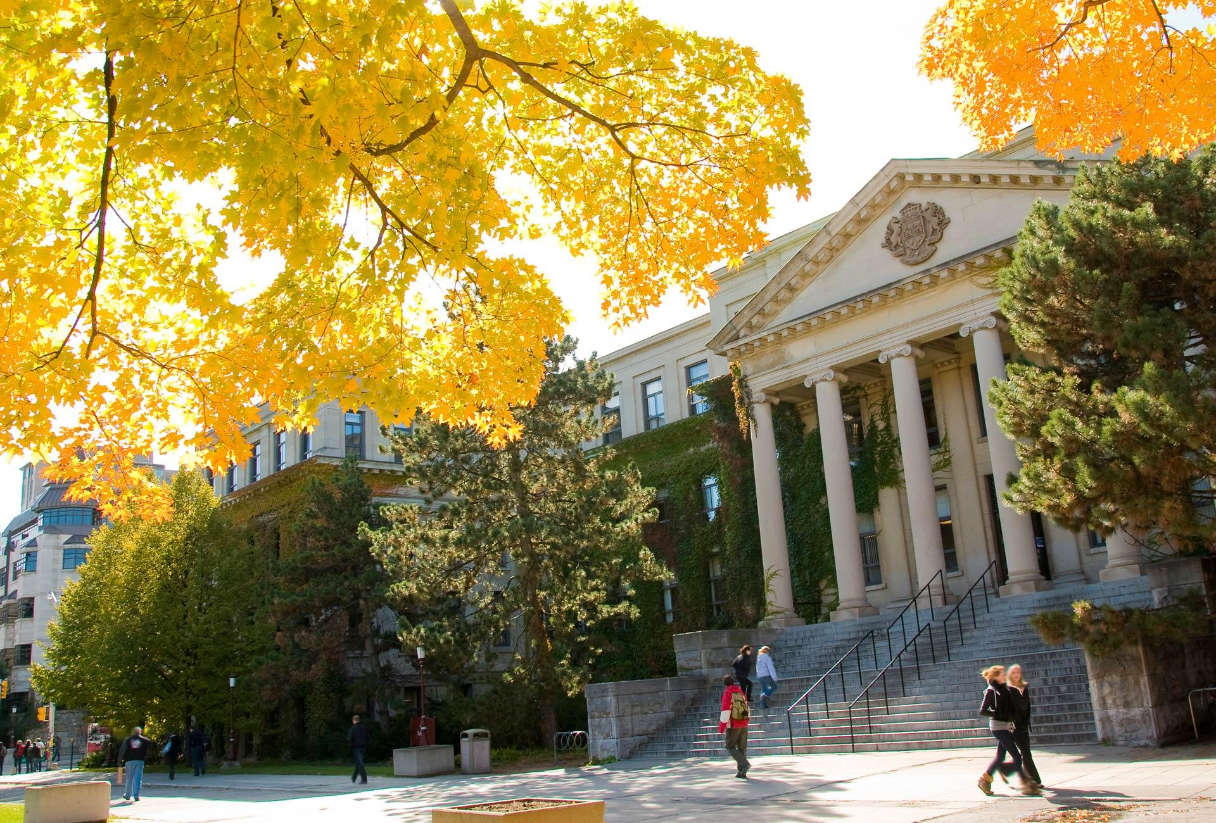
Thank you!
https://bot.dialogflow.com/4080b1a8-2c20-4767-ae40-65f212ad423b
uOttawa.ca
Notes:
PAGE COUVERTURE (option 1) REMARQUE : À lire avant d’utiliser le gabarit
Les éléments suivants du gabarit ne peuvent pas être modifiés : • En-tête institutionnel grenat (Université d’Ottawa | University of Ottawa) • Pied de page institutionnel comprenant la bande grise et grenat ainsi que le logo
Les éléments suivants du gabarit peuvent être modifiés : • L’adresse Web uOttawa.ca dans le pied de page peut être personnalisée afin de répondre aux besoins de l’utilisateur et le nom du document peut être inséré à la droite de l’URL si nécessaire. Vous pouvez simplement taper l’adresse Web désirée dans la boîte appropriée
• La photo ou l’image de fond peut être remplacée par celle de votre choix
COVER PAGE (option 1)
NOTE: Read before using template
The following elements of the template must remain untouched and cannot be modified:
• Corporate (Université d'Ottawa | University of Ottawa) garnet header
• Corporate uOttawa footer including the grey/garnet stripe and logo
The following elements of the template may be customized:
• You may include the uOttawa.ca URL of your choice in the footer, and insert the name of the document to the right of the URL, if needed
• The URL can be customized to a specific URL by following these simple steps: On the PowerPoint View tab, in the Master Views group, select Slide Master. Select the third slide on the left side panel, and type in the desired URL on the slide • The photo or background image may be replaced by the photo or background image of your choice

